Slide 1


طاقة الوضع

Slide 2
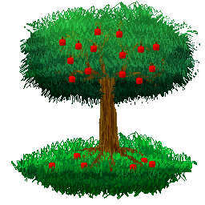
تمتلك التفاحة طاقة الوضع
وهي الطاقةٌ المُختزنة في الجسم بسبب موضعه

Slide 3
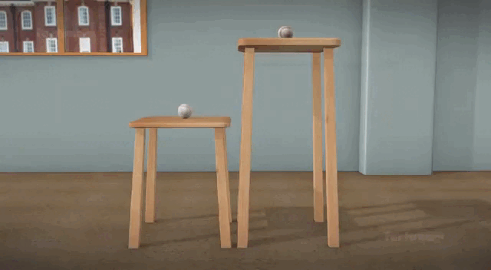

الكرتان متماثلتان في الكتلة مختلفتان في الارتفاع فهل تمتلكان نفس طاقة الوضع؟
لنفكر قليلاً

Slide 4
لاحظنا خروج قطرات مياه أكثر عند سقوط الكرة من ارتفاع اكبر دلاله على ان الكرة كانت تمتلك طاقة اكبر تتأثر طاقة الوضع بالارتفاع فكلما زاد ارتفاع الجسم زادت طاقة الوضع (علاقة طردية).

Slide 5
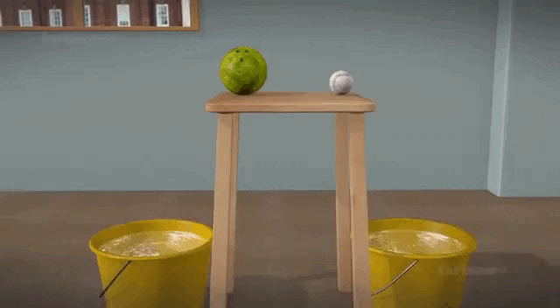
لاحظ الكرتان على نفس الارتفاع لكنهما مختلفتان في الكتلة هل تمتلكان نفس طاقة الوضع؟
ان الكرتان غير متماثلتان أي غير متساويتان في الكتلة هل لذلك تأثر على طاقة الوضع للكرة؟

Slide 6
تتأثر طاقة الوضع بالكتلة فكلما زادت كتلة جسم ما كانت طاقة الوضع أكبر (علاقة طردية).

Slide 7
نستطيع حساب طاقة الوضع من خلال العلاقة
طاقة الوضع = الكتلة*الارتفاع *تسارع الجاذبية الأرضية
طاقة الوضع = ك ف ج

Slide 8
لكن ما وحدتها
وحدة قياس الكتلة (كغم)
وحدة قياس تسارع الجاذبية الارضية (م/ث²)
وحدة قياس الارتفاع (م)

Slide 9

بتعويض الوحدات نجد ان
الطاقة الوضع = ك ف ج
الطاقة الوضع = كغم *م*(م/ث²)
الطاقة الوضع = $\frac{كغم.²م}{²ث}$
وقد سميت هذه الوحدة بالجول

Slide 10
مثال:
جسم كتلتة 4 كغم موجود على ارتفاع 54.5 م احسب طاقة الوضع الناتجة عن الجاذبية الأرضية ؟

Slide 11
طاقة الوضع = الكتلة*الارتفاع *تسارع الجاذبية الأرضية
طاقة الوضع = 4*54.5*9.8 طاقة الوضع = 2136.4 جول

Slide 12
العوامل المثؤثر
ارتفاع (م)
كتلة (كغم)
الطاقة الوضع
تتناسب طرديا مع الكتلة
الطاقة الوضع تتناسب طرديا مع الارتفاع
الطاقة التي يمتلكها الجسم بسبب موضعه وتقاس بالجول

